Slide 1
Communauté des maladies émergentes et zoonotiques
Identifier les risques émergents grâce à l'intelligence collective
CMEZ - Mise à jour du réseau des petits ruminants du SCSSA
18 décembre 2024
www.cezd.ca

Slide 2
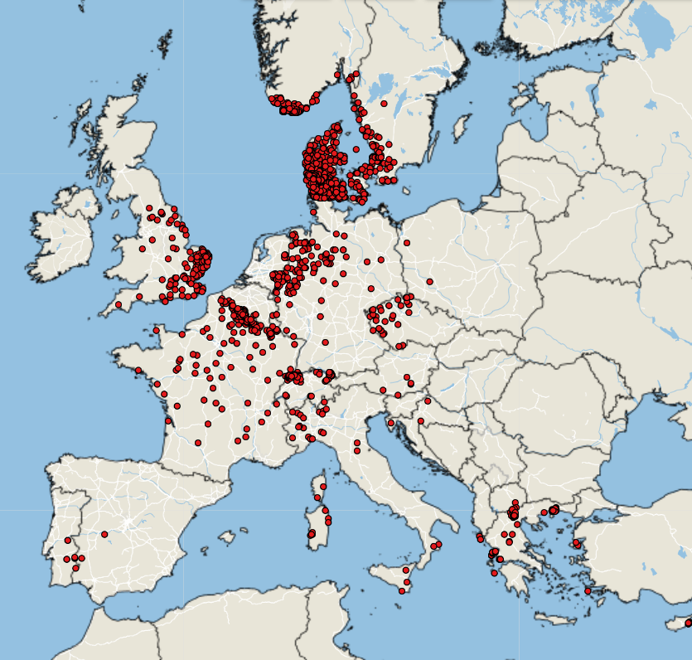
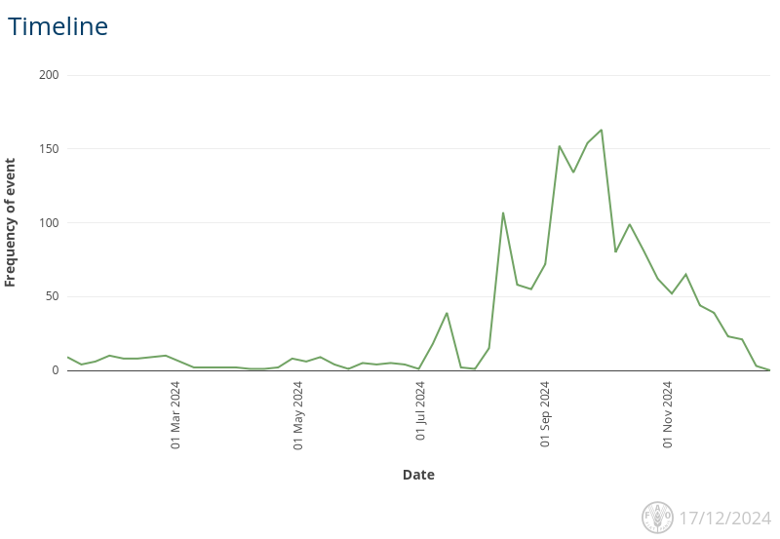
Virus de la fièvre catarrhale du mouton (BTV-3) en Europe
Première déclaration le 5 septembre 2023 aux Pays-Bas
La source de l'infection n'a jamais été identifiée
S'est rapidement répandue en Europe en 2024
Empres-Plus

Slide 3
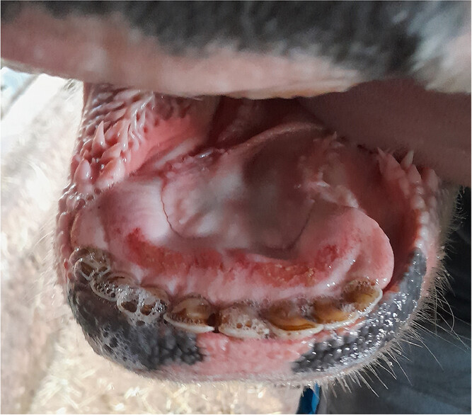
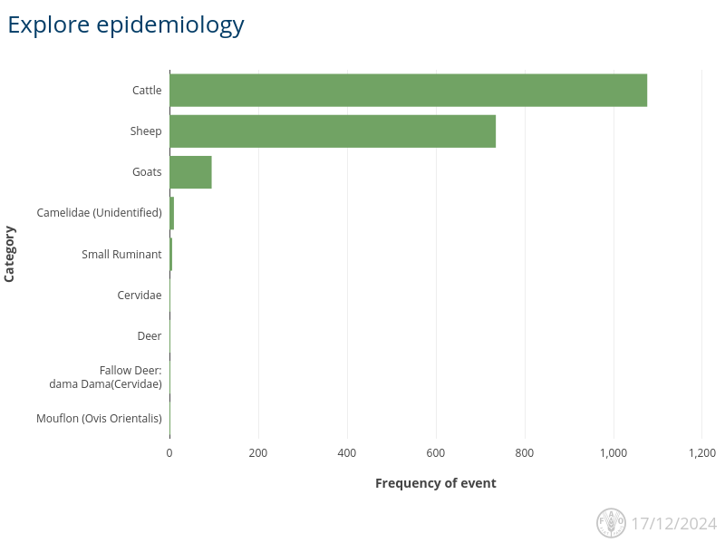

Espèces les plus touchées
https://bvajournals.onlinelibrary.wiley.com/doi/10.1002/vetr.4533
Empres-Plus

Slide 4
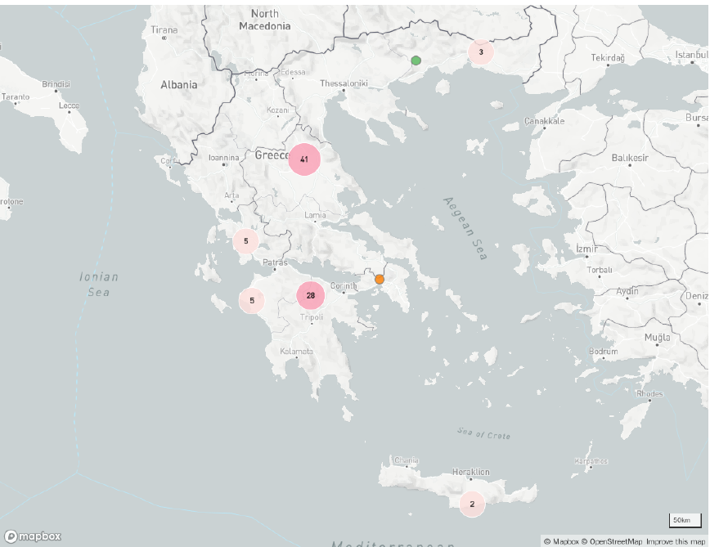
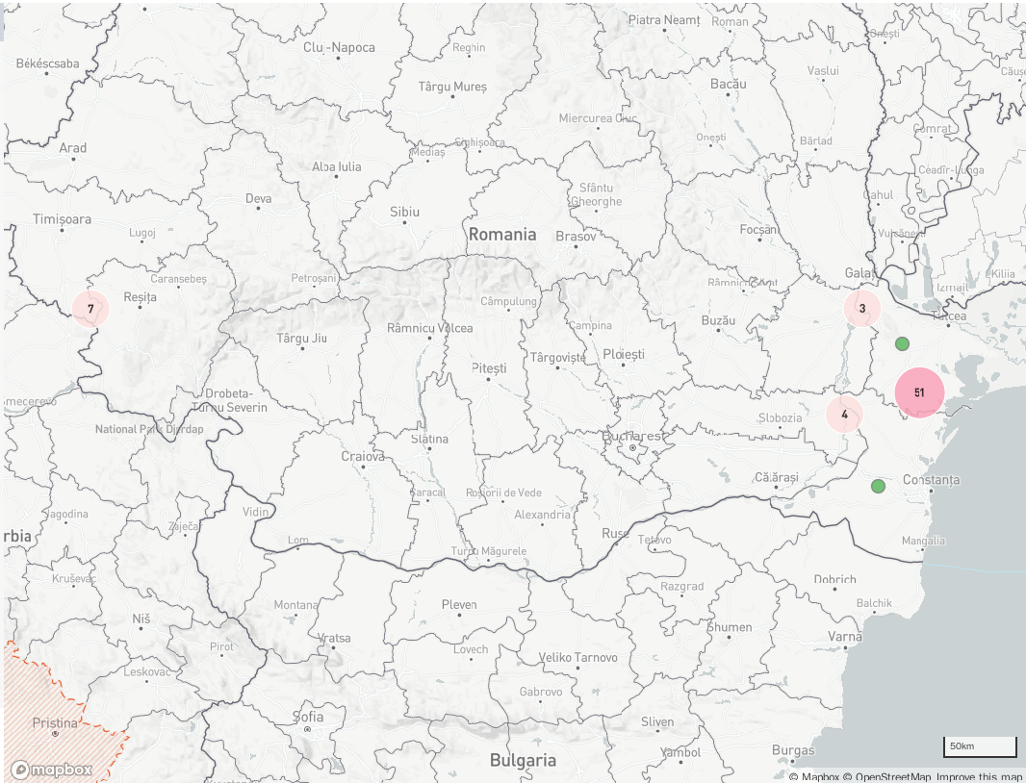
Peste des petits ruminants - Europe
Roumanie
Premier cas détecté le 15 juillet 2024
Au 17 décembre 2024 - 67(0) cas déclarés
La majorité des cas sont situés dans l'est du pays, quelques-uns à l'ouest près de la frontière avec la Serbie.
" Résolu " sur le rapport WOAH
Grèce
Premier cas détecté le 8 juillet 2024
Au 17 décembre 2024 - 86 (+17) cas signalés dans tout le pays
Aucune information officielle sur l'origine des épidémies
Le typage moléculaire des isolats nous donnerait plus d'informations.

Slide 5
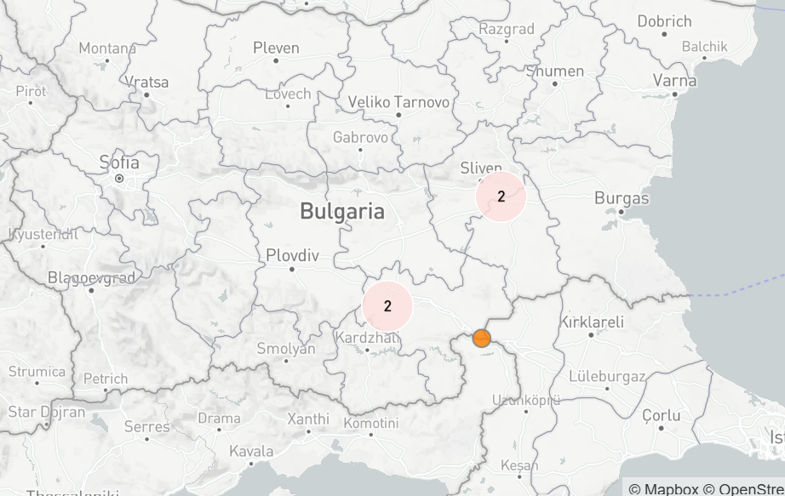
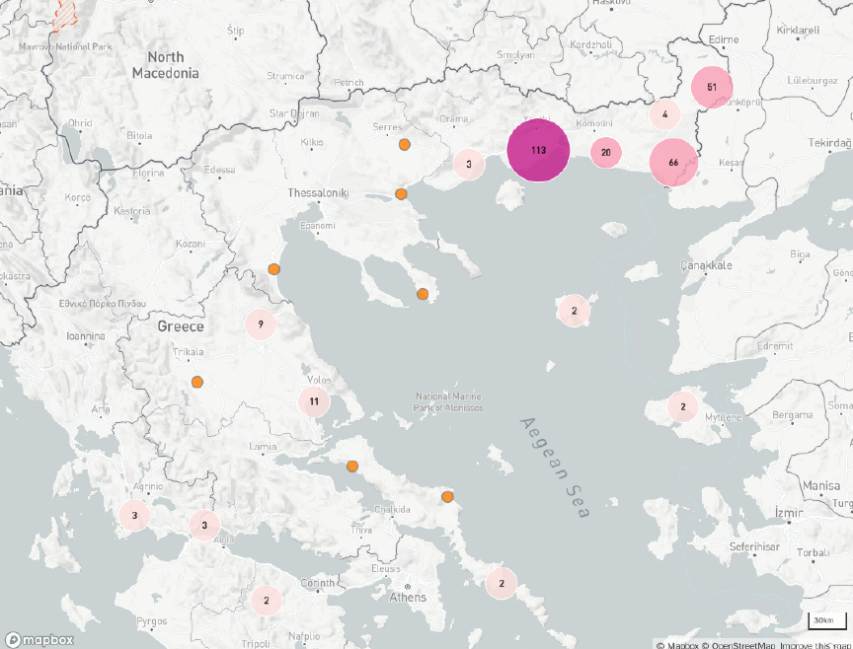
Variole du mouton et de la chèvre
Grèce
La Commission continue de signaler des cas, qui sont désormais au nombre de 298.
Bulgarie
Première confirmation (4 septembre 2024)
5 cas

Slide 6
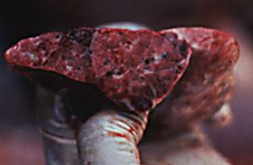
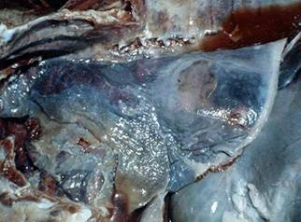
Pleuropneumonie contagieuse des caprins en Mongolie
Mycoplasma capricolum subsp. capripneumoniae
Rapport pour la première fois en 70 ans ( ?) Rapport WOAH
Large distribution mondiale en Afrique, en Asie et au Moyen-Orient
Maladie à notification immédiate au Canada
Jamais détecté en Amérique du Nord
Pleuropneumonie sérofibrineuse sévère, morbidité (∼100%) et mortalité (80-100%) très élevées.
Par aigu, présentations aiguës ou chroniques

Slide 7
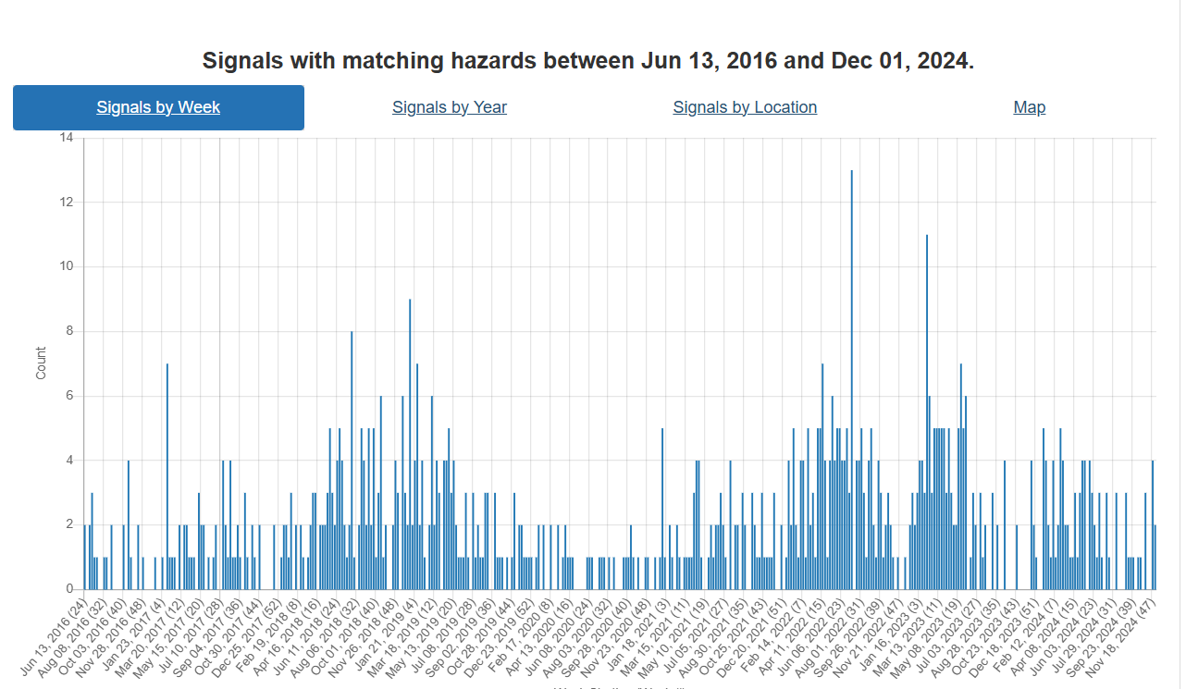
Fièvre aphteuse - Tendance des risques
SAT-2 au Moyen-Orient
La ligne de tendance des risques est revenue à la ligne de base après le pic dû à SAT-2 au Moyen-Orient l'année dernière.
COVID
Fièvre aphteuse en Indonésie
Notes:
La ligne de tendance des risques est revenue à la ligne de base de l'année dernière, lorsque nous partagions des informations sur le SAT-2 au Moyen-Orient.

Slide 8
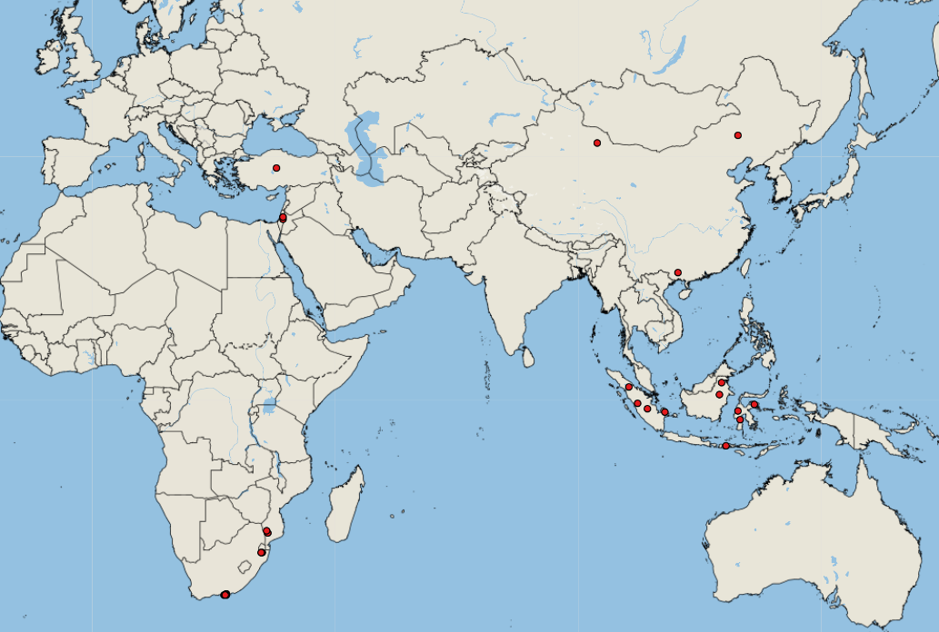
Cas de fièvre aphteuse T3 et T4
20 cas au troisième trimestre
  17 Afrique
    S. Afrique SAT-3
    Mozambique SAT-1 + non identifié
  3 Asie
    Chine O + non identifié
    Turquie A
17 jusqu'à présent au 4ème trimestre
  3 Afrique SAT-2
  14 Asie
    10 Indonésie non identifiée
    1 Chine O
    3 Palestine O
Notes:
20 cas au troisième trimestre
17 en Afrique
Afrique du Sud SAT3
Mozambique SAT1 + non identifié
3 en Asie
Chine O et non identifié
Turquie A
~10 jusqu'à présent au 4ème trimestre
Indonésie type non identifié
La Chine vient de signaler la présence du type O chez des porcs à l'abattoir

Slide 9
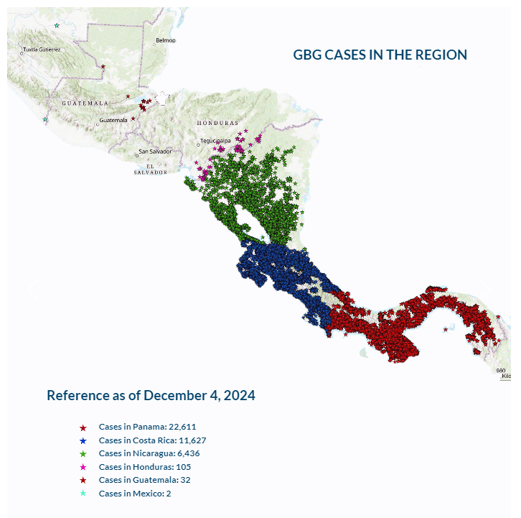
Nouveau ver du monde en Amérique centrale
Août 2023 Des cas sont apparus au Panama ; les mouvements d'animaux ont été interrompus. Postérieur/concurrent au lâcher de mouches stériles.
Une marche lente et régulière vers le nord
A partir du 4 décembre 2024, selon la COPEG :
  Panama - 22 611 cas
  Costa Rica - 11 627 cas
  Nicaragua - 6 436 cas
  Honduras - 105
  Guatemala - 32
  Mexique - 2
COPEG

Slide 10
Résultats scientifiques
Identification et caractérisation de deux souches atypiques du virus de la fièvre catarrhale ovine en Tunisie - ScienceDirect
Rapport de synthèse de l'Union européenne sur la surveillance de la présence d'encéphalopathies spongiformes transmissibles (EST) en 2023 - - 2024 - EFSA Journal - Wiley Online
Frontières | Mécanismes potentiels sous-jacents à l’émergence et à la propagation du virus de la fièvre catarrhale du mouton

